Slide 1
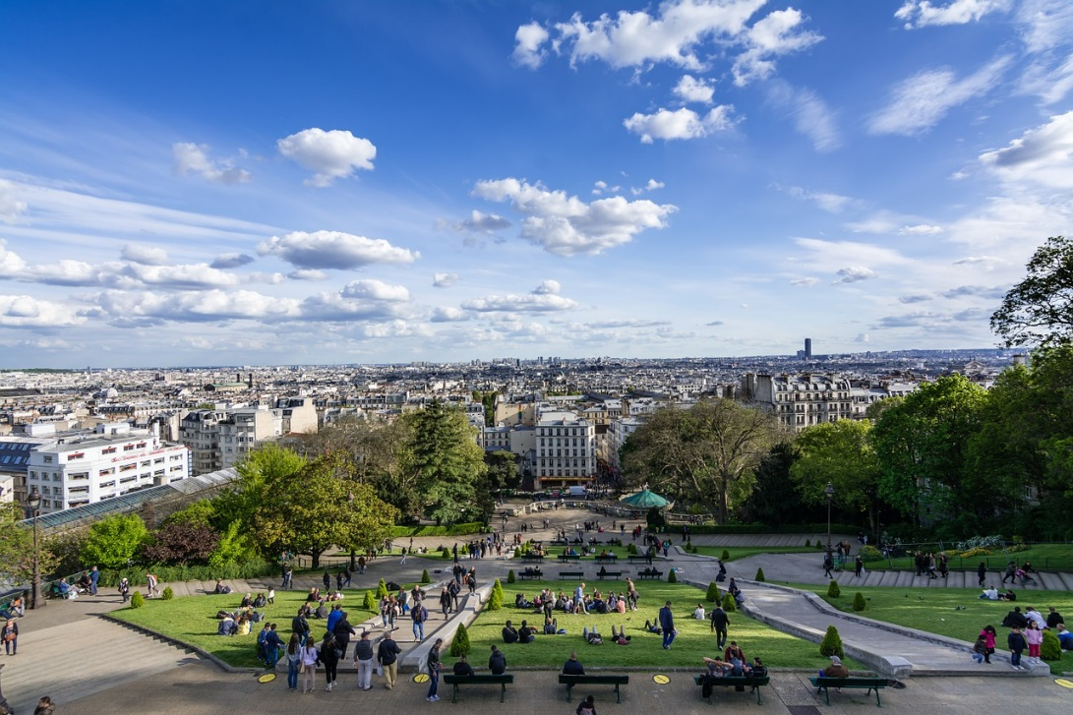
Irregular verbs: aller and faire
Context: home, town, and region
Notes:
This resource is designed to revise the verbs aller and faire in the context of the home, town and region topic. The PowerPoint presents the present, perfect, near future and imperfect tenses of these verbs with practice activities and noughts and crosses game templates. The Word document offers grammar and translation exercises using aller and faire in these four tenses. However, you could also dip in to the relevant sections of the PowerPoint to focus on just one tense – see teaching notes for guidance. A handout version of aller and faire conjugated in each of the four tenses covered (as seen on slides 2, 5, 7 and 9) is provided on p.5 of the Word document to support students during the lesson.

Slide 2
Present tense: aller and faire
aller (to go)
Je vais
Tu vas
Il/Elle/On va
Nous allons
Vous allez
Ils/Elles vont
faire (to do/make)
Je fais
Tu fais
Il/Elle/On fait
Nous faisons
Vous faites
Ils/Elles font
Notes:
The present tense of aller and faire is presented, with each form appearing on touch/click.

Slide 3
Examples: aller
Je _______ en ville tous les samedis pour faire les magasins.
Pour acheter de la nourriture nous _______ au supermarché.
Mon père _______ au travail à huit heures.
Ils _______ au stade pour regarder le match de football.
vais
allons
va
vont
Notes:
Four gap fill sentences. Answers appear on touch/click.

Slide 4
Examples: faire
Tous les weekends mes parents _________ du bricolage.
Il y a un petit bureau où je _________ mes devoirs.
Qui _________ le jardinage? Le jardin est magnifique!
Après avoir mangé nous _________ la vaisselle.
font
fais
fait
faisons
Notes:
Four gap fill sentences. Answers appear on touch/click.

Slide 5
Perfect tense: aller and faire
aller (to go)
Je suis allé(e)
Tu es allé(e)
Il/Elle/On est allé(e)(s)
Nous sommes allé(e)s
Vous êtes allé(e)(s)
Ils/Elles sont allé(e)s
faire (to do/make)
J’ai fait
Tu as fait
Il/Elle/On a fait
Nous avons fait
Vous avez fait
Ils/Elles ont fait
Notes:
The perfect tense of aller and faire is presented, with each form appearing on touch/click.

Slide 6
Present or perfect?
Elle va
Je fais
Il a fait
Tu fais
Nous avons fait
On va
Je suis allé(e)
Nous allons
Il va
Tu es allé(e)
Vous faites
Elles vont
Ils font
Ils sont allés
Notes:
Students must distinguish between present and perfect forms as they appear. Touch/click again to reveal the answer, which is colour coded to match the title of the slide.

Slide 7
Near future tense: aller and faire
Aller (to go)
Je vais aller
Tu vas aller
Il/Elle/On va aller
Nous allons aller
Vous allez aller
Ils/Elles vont aller
Faire (to do/make)
Je vais faire
Tu vas faire
Il/Elle/On va faire
Nous allons faire
Vous allez faire
Ils/Elles vont faire
Notes:
The near future tense of aller and faire is presented, with each form appearing on a click of the mouse.

Slide 8
Memory activity
Which sentence has just disappeared?
What does it mean?
Je vais faire du vélo dans la forêt.
Ils vont aller au théâtre demain.
Nous allons aller aux magasins ensemble.
Il va aller au cinéma avec ses parents.
Il va faire du bricolage samedi.
Elle va faire la cuisine ce soir.
Tu vas faire le jardinage ce soir?
Je vais aller en ville samedi prochain.
Vous allez aller au match de football?
Je vais faire la vaisselle plus tard.
Notes:
Memory activity. Allow two minutes for students to work in groups to memorise the sentences, before clicking to make one sentence disappear. Can they identify the missing sentence?

Slide 9
Imperfect tense: aller and faire
aller (to go)
J’allais
Tu allais
Il/Elle/On allait
Nous allions
Vous alliez
Ils/Elles allaient
faire (to do/make)
Je faisais
Tu faisais
Il/Elle/On faisait
Nous faisions
Vous faisiez
Ils/Elles faisaient
Notes:
The imperfect tense of aller and faire is presented, with each form appearing on a click of the mouse.

Slide 10
Match up the French and English (imperfect tense)
1. Je faisais mes devoirs quand le téléphone a sonné.
A. We used to go to the park every evening.
2. Quand j’étais jeune j’allais à la patinoire avec ma grand-mère.
B. He was doing DIY when he fell off the ladder.
C. When I was young I used to go to the ice rink with my granny.
3. Il faisait du bricolage quand il est tombé de l’échelle.
D. She was going to do her homework but she was too tired.
4. Nous allions au parc tous les soirs.
5. Elle allait faire ses devoirs mais elle était trop fatiguée.
E. I was doing my homework when the phone rang.
Notes:
Five sentences for students to match to their translations, perhaps by noting the numbers and letters on mini whiteboards. Colour coded answers appear on the next slide.

Slide 11
Match up the French and English (imperfect tense)
1. Je faisais mes devoirs quand le téléphone a sonné.
A. We used to go to the park every evening.
2. Quand j’étais jeune j’allais à la patinoire avec ma grand-mère.
B. He was doing DIY when he fell off the ladder.
C. When I was young I used to go to the ice rink with my granny.
3. Il faisait du bricolage quand il est tombé de l’échelle.
D. She was going to do her homework but she was too tired.
4. Nous allions au parc tous les soirs.
5. Elle allait faire ses devoirs mais elle était trop fatiguée.
E. I was doing my homework when the phone rang.

Slide 12
Irregular verbs: aller and faire
Team game
Divide the class into two teams and play noughts and crosses with the following grids.
Teams could be given 5 minutes to prepare written answers for each grid before play begins.
Teams can only claim the square if they can put the word into a full sentence in French, using aller or faire in the tense required.
Repetition of vocabulary is not allowed!
Notes:
Rules for the noughts and crosses team games on the following slides. These slides could also be printed out and used for pair work games.

Slide 13
Present tense (aller and faire)
Vous | Il | Je
On | Elle | Elles
Tu | Ils | Nous
Notes:
Teams can only claim the square if they can put the word into a full sentence in French, using aller or faire in the tense required (as shown by colour coding).

Slide 14
Perfect tense (aller and faire)
Tu | Nous | Ils
Elles | Vous | Je
On | Il | Elle
Notes:
Teams can only claim the square if they can put the word into a full sentence in French, using aller or faire in the tense required (as shown by colour coding).

Slide 15
Near future tense (aller and faire)
Mon copain | Ma tante | Le chien
Mon frère et moi | Mes parents | Mon oncle
Le voisin | Ma belle-mère | Nos cousins
Notes:
Teams can only claim the square if they can put the word into a full sentence in French, using aller or faire in the tense required.

Slide 16
Imperfect tense (aller and faire)
Ma copine | Ma mère et moi | Le chat
Mes parents | Mon père | Mon neveu
La tortue | Les voisins | Mon ami
Notes:
Teams can only claim the square if they can put the word into a full sentence in French, using aller or faire in the tense required.

Slide 17
Any tense (aller and faire)
les devoirs dans le salon | la cuisine avec une amie | la vaisselle après le repas
de la natation à la piscine | du bricolage | en ville avec des amis
du VTT dans la forêt | à la bibliothèque pour chercher un livre | du jardinage
Notes:
Teams can only claim the square if they can put the word/phrase into a full sentence in French, using aller or faire in any tense.

Slide 18
Any tense (aller and faire)
dans le jardin | après le repas | dans la cuisine
avant d’aller au lit | dans ma chambre | avec le chien
du bricolage | du jardinage | dans le salon
Notes:
Teams can only claim the square if they can put the word/phrase into a full sentence in French, using aller or faire in any tense.

Slide 19
Any tense (aller and faire)
avec des amis | à la bibliothèque | à la plage
au parc | au stade | avec un copain
à la piscine | dans la forêt | aux magasins
Notes:
Teams can only claim the square if they can put the word/phrase into a full sentence in French, using aller or faire in any tense.

Slide 20
Team A to provide words
(aller and faire, any tense)
Notes:
Team A to suggest words for each square. Teams can only claim the square if they can put the word into a full sentence in French, using aller or faire in any tense.

Slide 21
Team B to provide words
(aller and faire, any tense)
Notes:
Team B to suggest words for each square. Teams can only claim the square if they can put the word into a full sentence in French, using aller or faire in any tense.

Slide 22
Both teams to provide words
(aller and faire, any tense)
Notes:
Both teams to suggest words for each square. Teams can only claim the square if they can put the word into a full sentence in French, using aller or faire in any tense.

